Slide 1
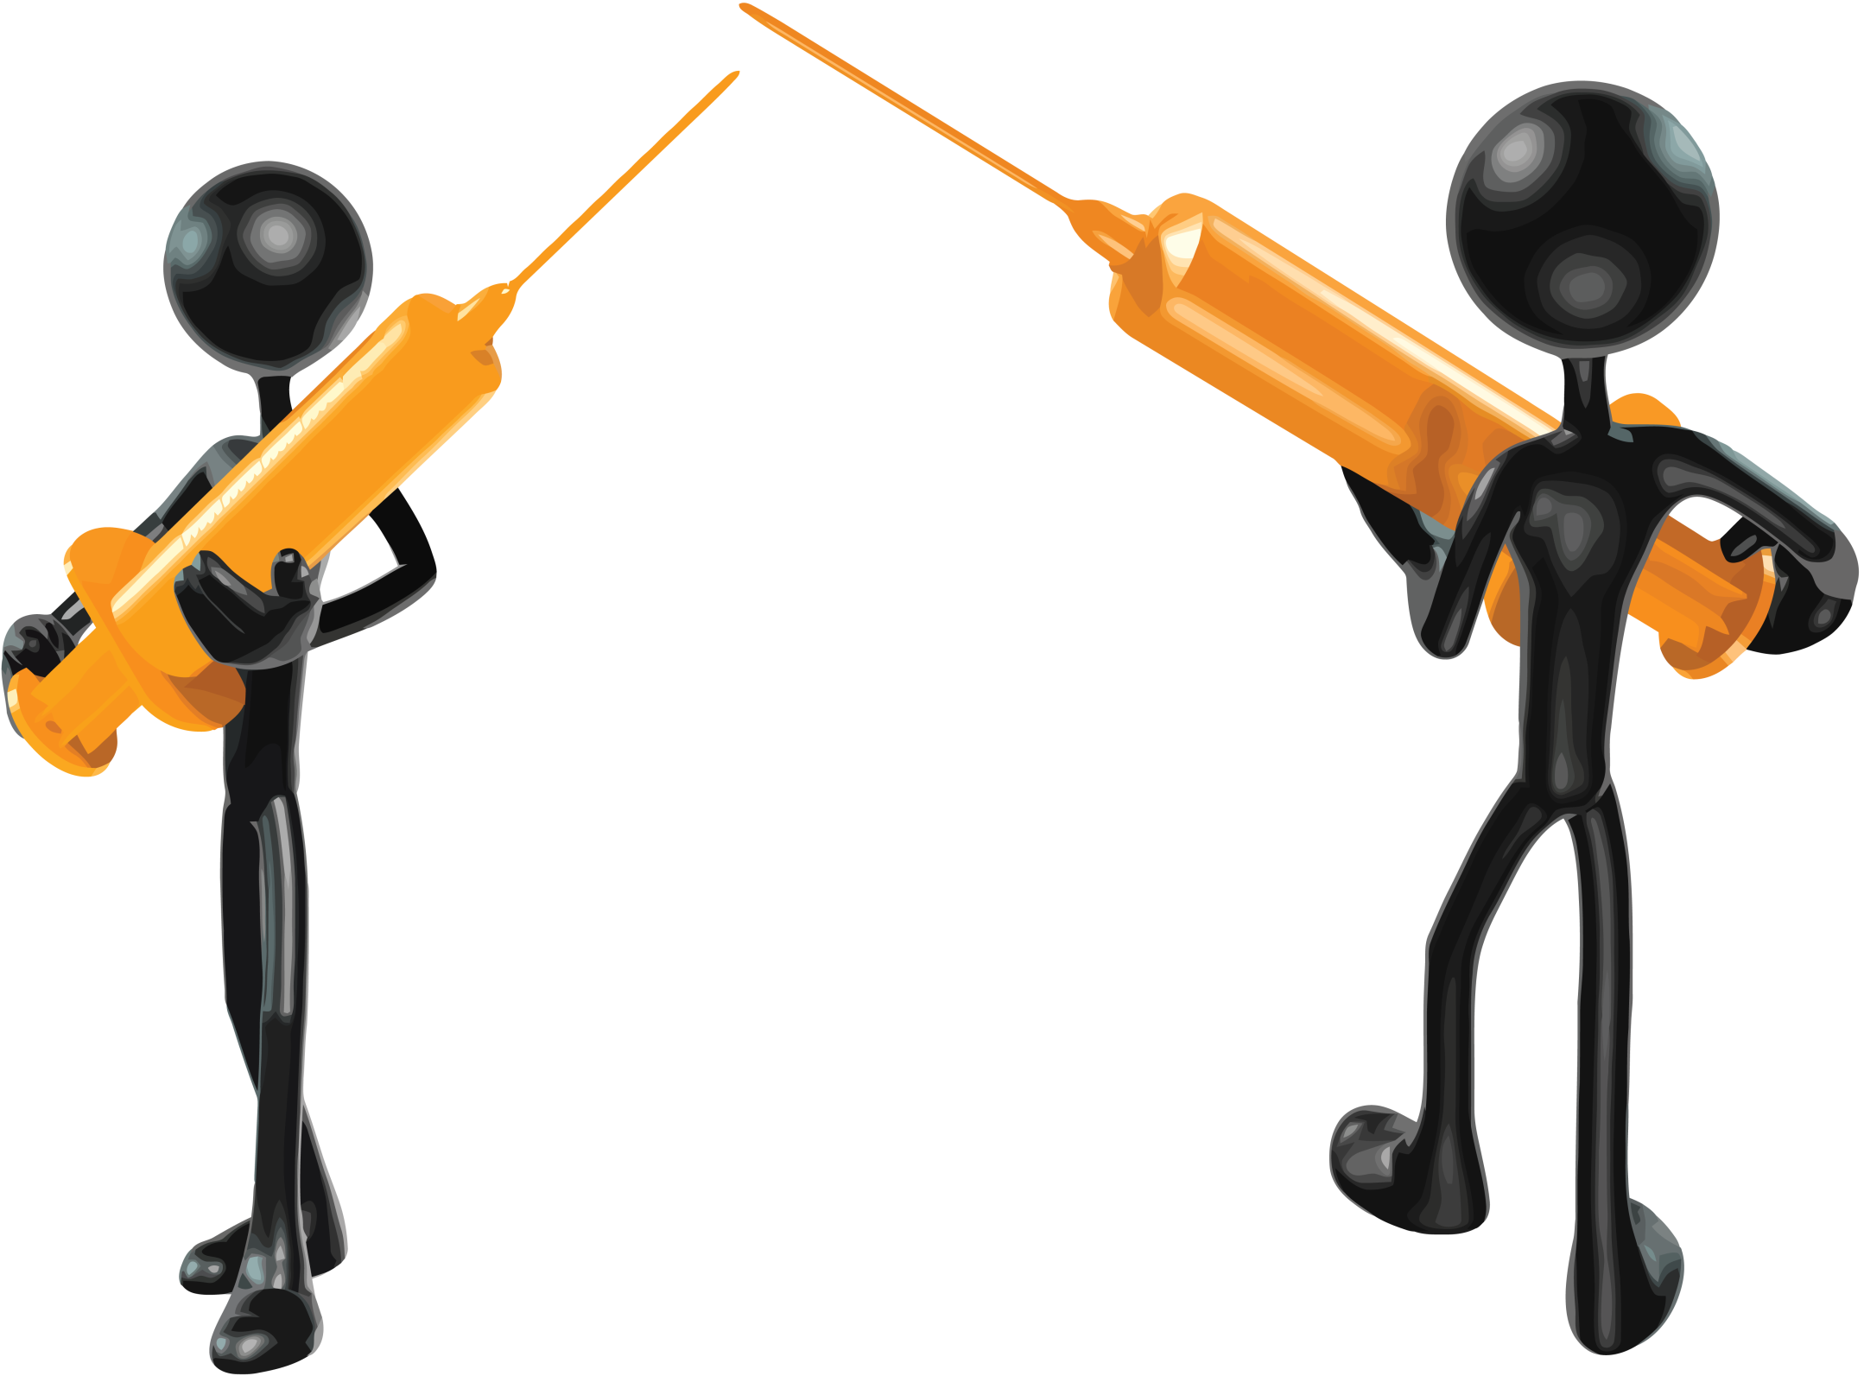
Парентеральный путь введения
Компьютерная обучающая программа по МДК ТОМУ
Подготовил преподаватель :
Битковская В. Г.

Slide 2
Классификация шприцев и игл
По применению
По назначению
Инсулиновые
Туберкулиновые
Шприц Жане
Универсальные
многократного
Однократного

Slide 3
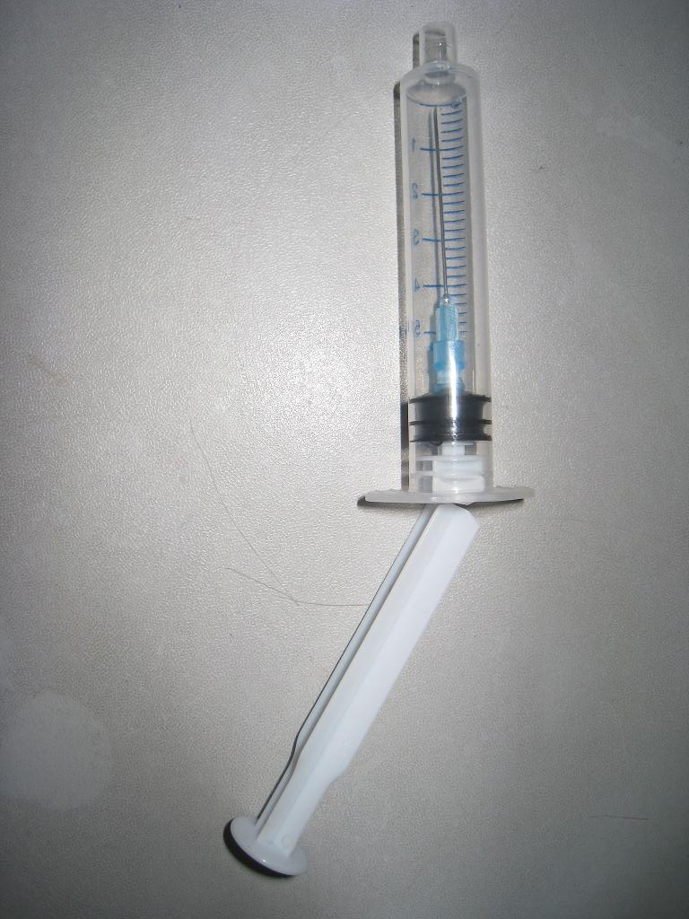
САМОБЛОКИРУЮЩИЙСЯ ШПРИЦ
Виды шприцев одноразовых, которые были предназначены специально для регулярных масштабных программ иммунизации населения или же проведения любых других инъекций в больших объемах. Их особенность в том, что повторное использование такого шприца невозможно и исключено механически. Они так сконструированы, что после первого использования поршень блокируется, и шприц остается только выкинуть.

Slide 4
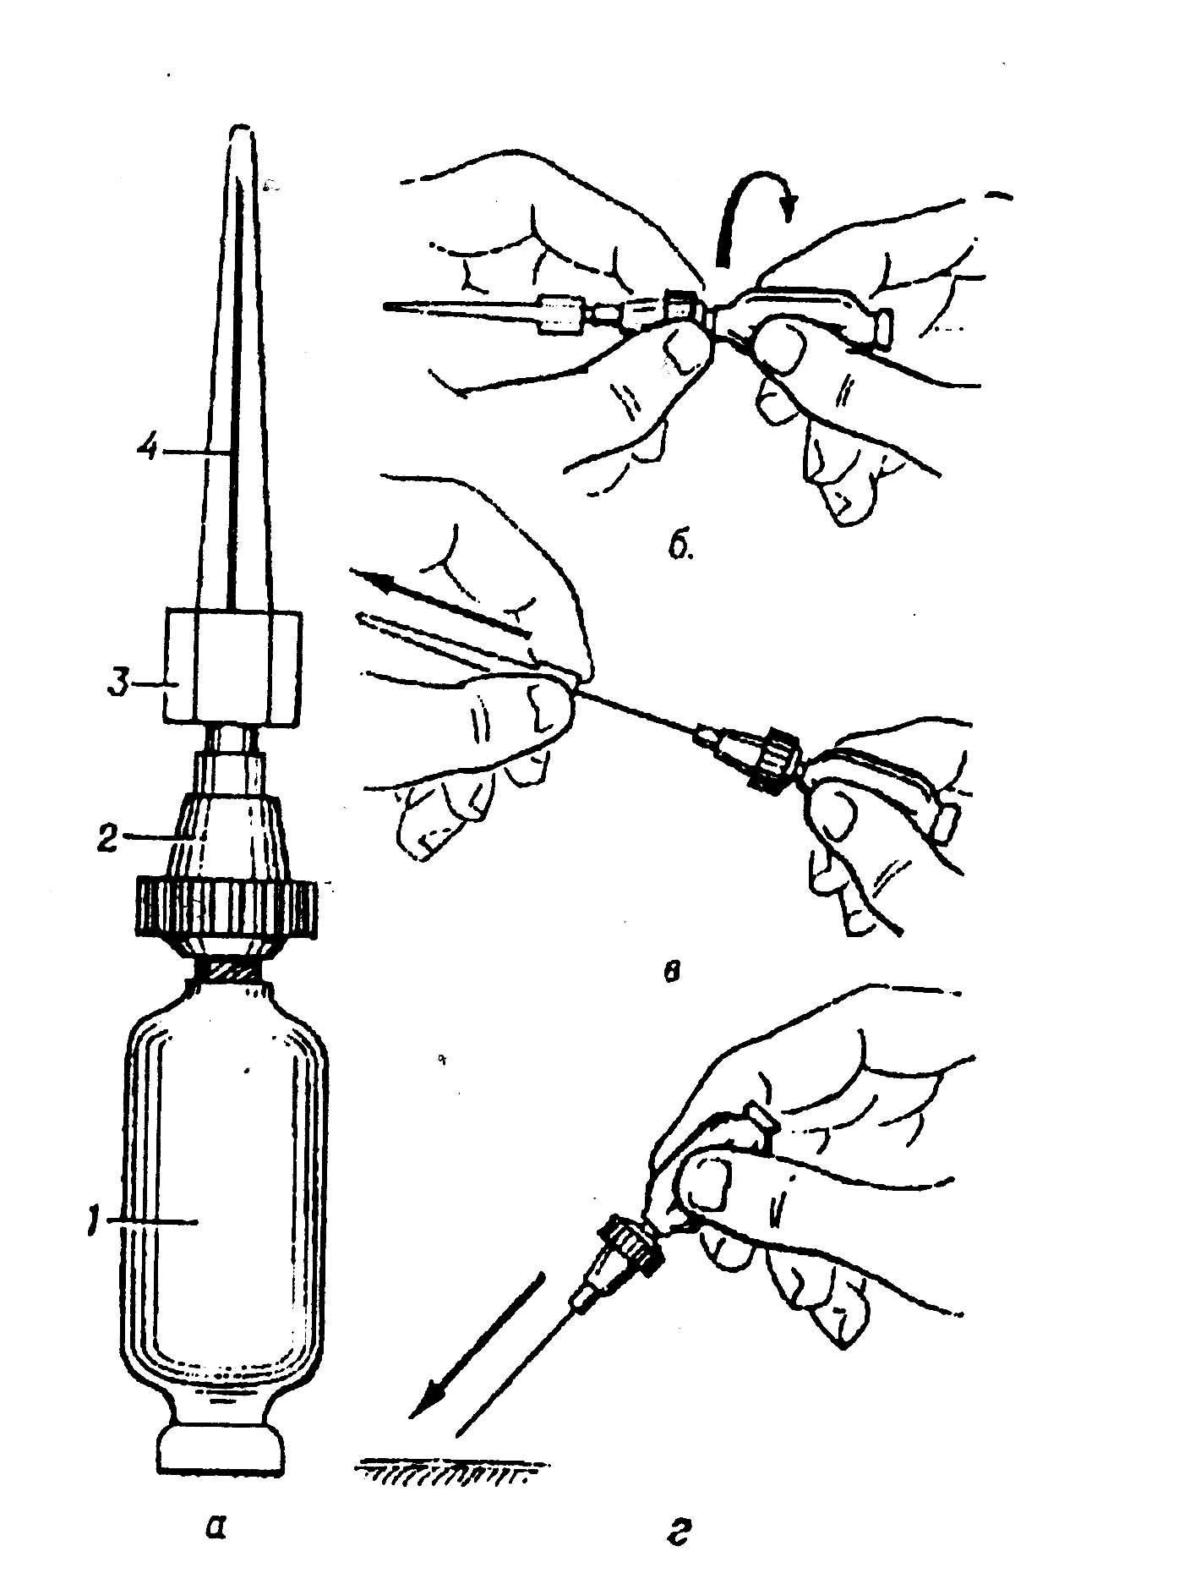
Шприц-тюбик
предназначен для одноразового введения какого-либо лекарственного препарата. Они полностью стерильны и уже содержат нужную дозу лекарства в герметичном сосуде-корпусе

Slide 5
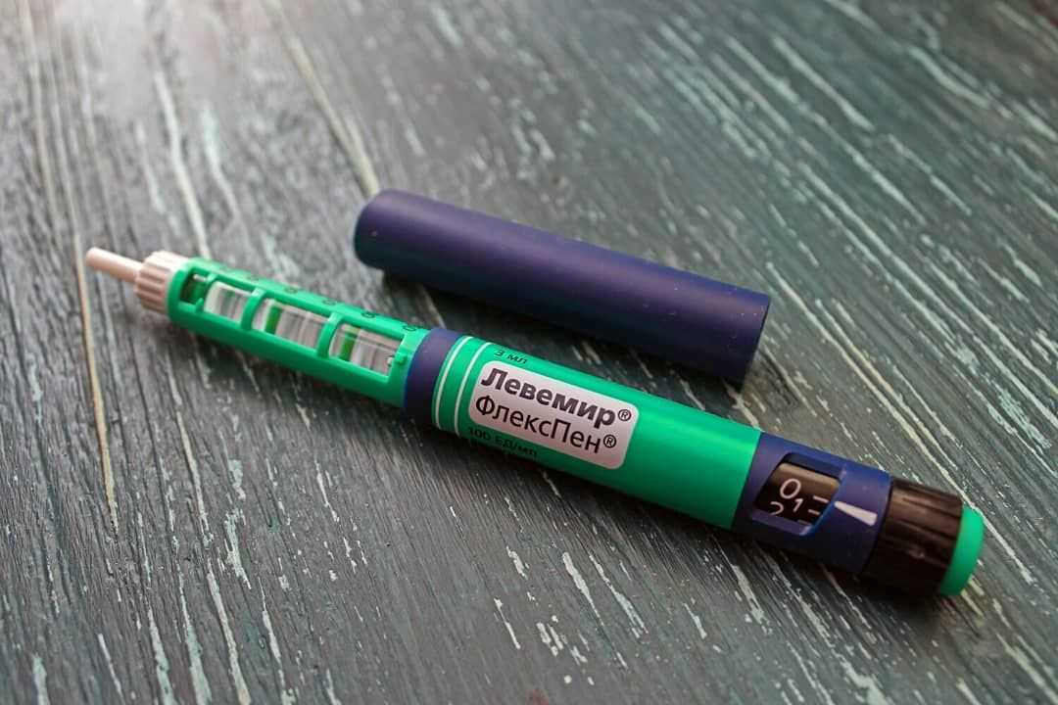
Шприц-ручка
с его помощью люди с сахарным диабетом вводят в организм инсулин. Свое название этот шприц получил из-за видимой схожести с авторучкой. Состоит из нескольких частей: самого корпуса, картриджа (или гильзы, патрона) с дозой инсулина, съемной иглы, которая надевается на кончик картриджа, механизма срабатывания поршня, футляра и колпачка. Так же, как и инсулиновый шприц, шприц-ручка имеет очень тонкую иглу, для менее болезненного проведения процедуры.

Slide 6
Карпульные шприцы
Карпульный шприц относится к инъекционным и в основном применяется в стоматологии.

Slide 7
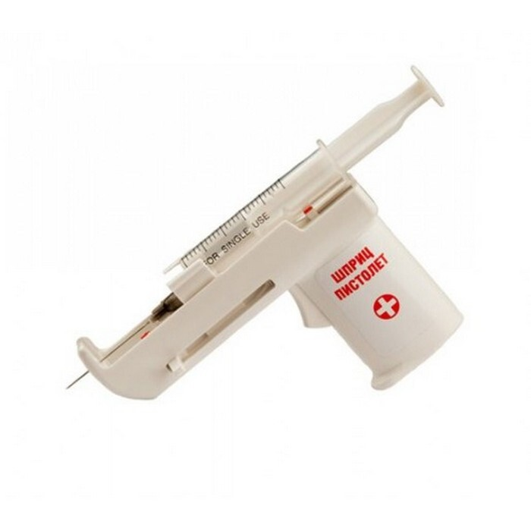
Шприц-пистолет
его еще называют шприцом Калашникова, но не из-за схожести с тем самым автоматом, а из-за фамилии человека, который его придумал. Весь механизм придуман для быстрого и безболезненного введения лекарства и рассчитан на самостоятельное использование. Использование: установить в конструкцию шприц 5 мл (предварительно наполненный лекарством), поднести к коже и нажать на спусковой крючок. Очень важно, чтобы объем используемого шприца был именно 5 мл, тогда он будет плотно держаться и не выпадет во время процесса.

Slide 8
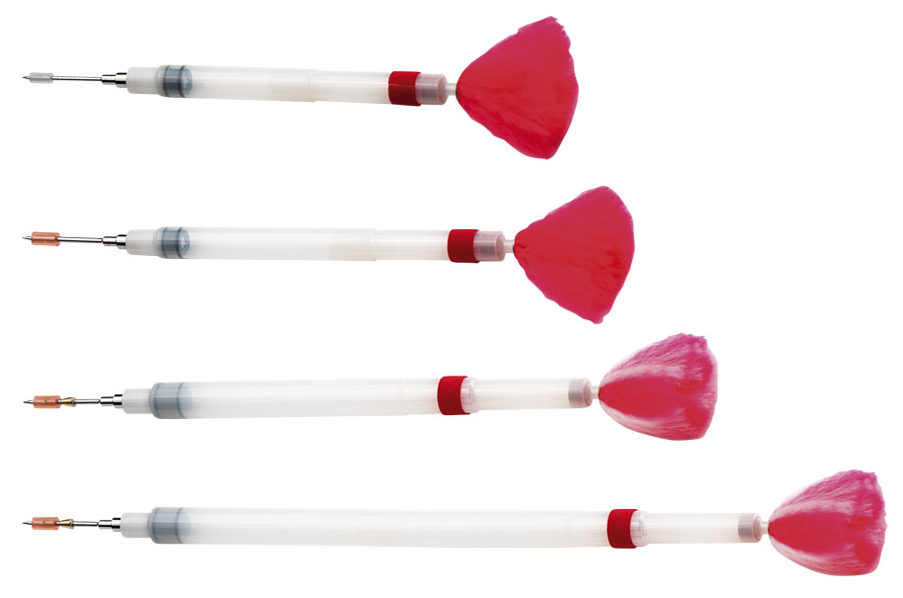
Шприц-дротик
виды шприцев, которые чаще всего используются в ветеринарии. С их помощью больным животным вкалывают анестетики или какие-либо лекарственные препараты. Также именно этот вид шприцов используется во время охоты на диких животных, или когда крупного зверя нужно на некоторое время усыпить. Существуют специальные ветеринарные ружья, вместо патронов они стреляют такими дротиками со снотворным.

Slide 9
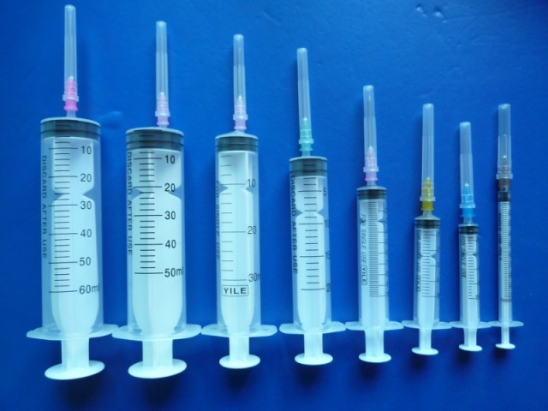
Устройство шприцев

Slide 10
Устройство шприца многоразового применения
цилиндр (стеклянный);
подыгольный конус (металлический);
поршень, который имеет фиксатор и рукоятку (изготовлены из металла).

Slide 11
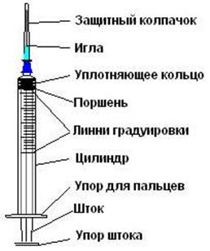
Устройство шприца однократного применения

Slide 12
Определение цены деления шприца
Чтобы правильно набрать в шприц дозу лекарства, надо определить цену деления шприца, т.е. какое количество раствора будет находиться между двумя ближайшими делениями цилиндра.
!!!! Законспектировать алгоритм определения цены деления

Slide 13
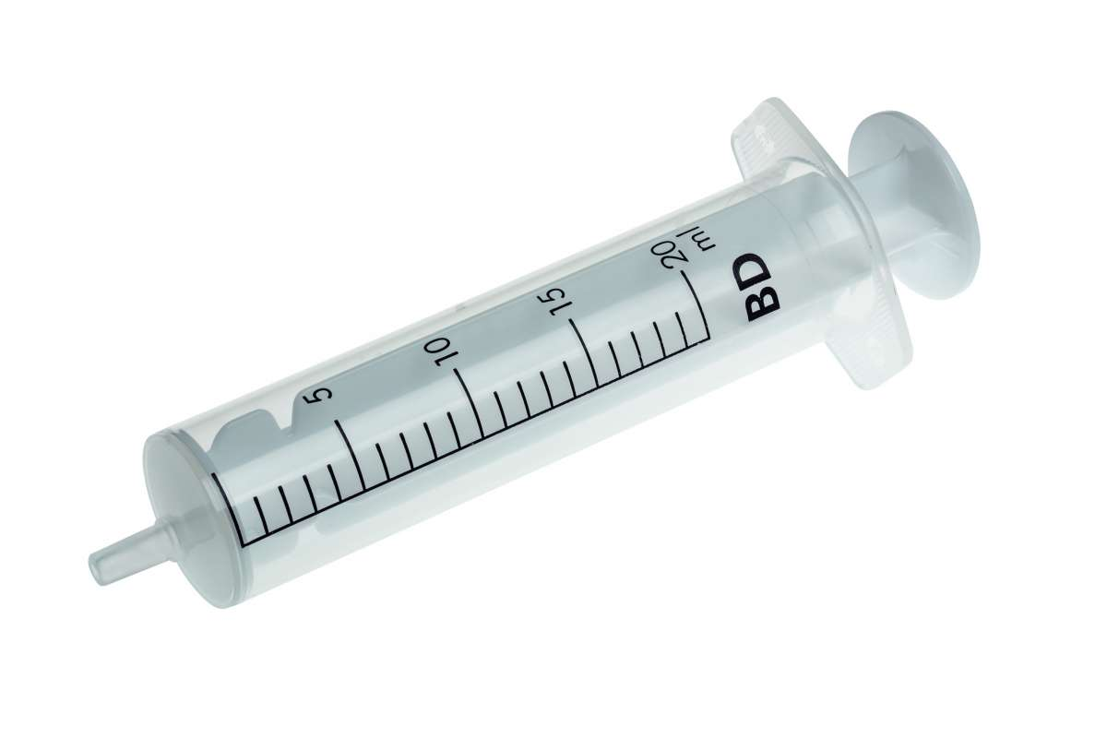
3. разделить найденную
цифру на число
делений
5 : 5 = 1 мл.
1. найти на цилиндре
ближайшую
к подыгольному
конусу цифру
2. определить число
делений на цилиндре
между этой цифрой
и подыгольным конусом
5

Slide 14
Правила техники безопасности
Выписка из СанПиНа 2.1.3.2630-10 "Санитарно-эпидемиологические требования к организациям, осуществляющим медицинскую деятельность«
Прочитать в методическом указании стр. 303

Slide 15
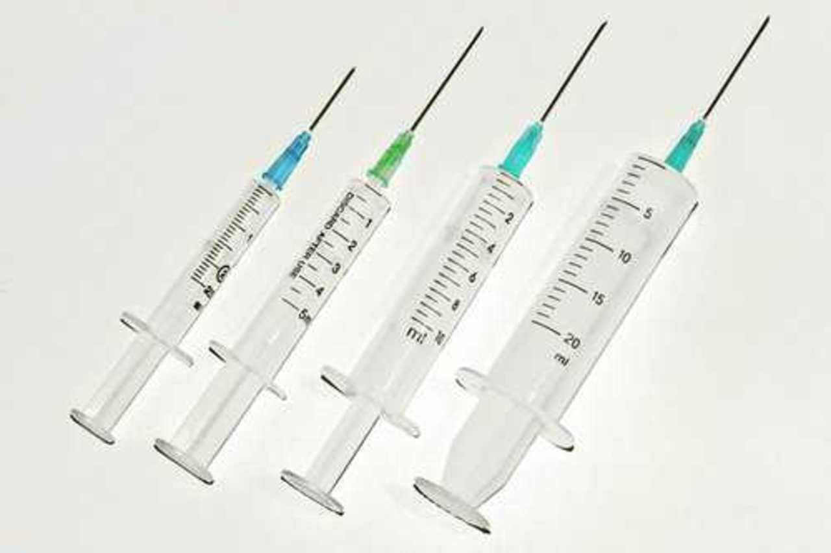
ЗАДАНИЕ
Определить цену деления в шприцах

Slide 16
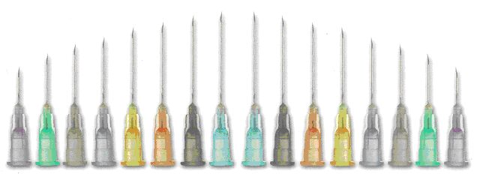
Устройство инъекционной иглы
Вид инъекции | Длина иглы, мм | Диаметр иглы, мм
Внутрикожная | 16 | 0,4
Подкожная | 25 | 0,6
Внутримышечная | 60 | 0,8-1
Внутривенная | 40 | 0,8

Slide 17
Для каждой инъекции необходимо две иглы. Одна используется для набора раствора в шприц, другая – непосредственно для инъекции!!!!
Смена игл обеспечивает соблюдение стерильности. Этому же требованию отвечает предварительная обработка шейки ампулы или пробки флакона

Slide 18
Если вводят масляный раствор, то ампулу следует подогреть до температуры – 38 градусов на водяной бане

Slide 19
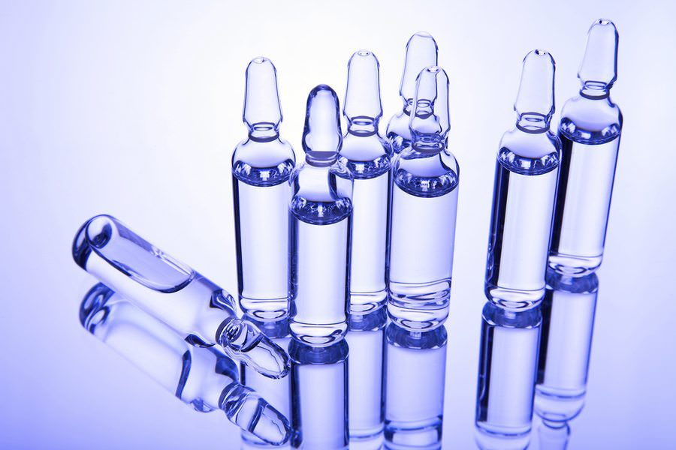
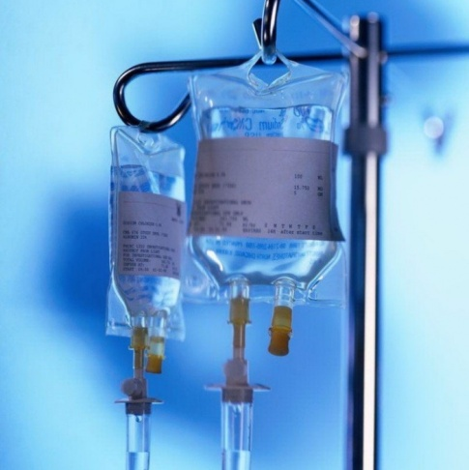
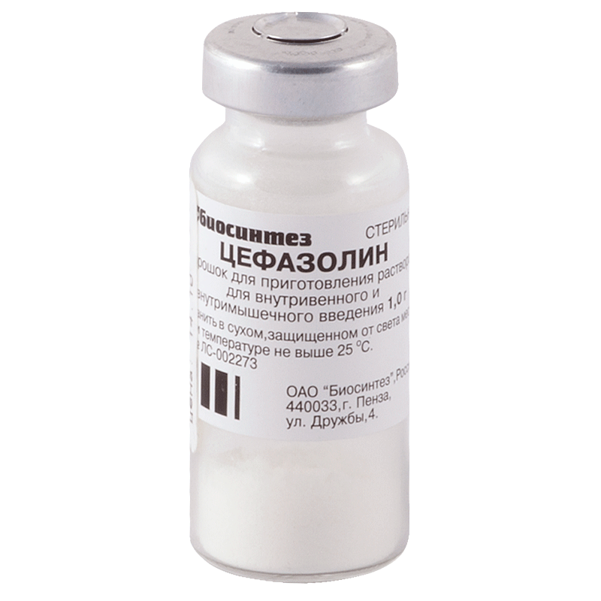
Классификация лекарственных средств для парентерального применения
инъекционные лекарственные средства;
внутривенные инфузионные лекарственные средства;
концентраты для инъекционных или внутривенных инфузионных лекарственных средств;
порошки для инъекционных или внутривенных инфузионных лекарственных средств;
имплантаты.

Slide 20
Правила разведения антибиотиков
Антибиотики для инъекций выпускают в виде кристаллического порошка в специальных флаконах.
Перед употреблением его растворяют в стерильном изотоническом растворе хлорида натрия (физиологический раствор 0,9% натрия хлорида), воде для инъекций, 0,5% растворе новокаина, или лидокаина.
Пенициллин (бензилпенициллина натриевая или калиевая соль). Выпускается во флаконах по 250000, 500000, 1000000 ЕД. Дозируется в единицах действия.
Пенициллин лучше растворять в 0,25% или 0,5% растворе новокаина, т.к. он лучше задерживается в организме.
При индивидуальной непереносимости новокаина используют физраствор или воду для инъекций.

Slide 21
Растворители

Slide 22
ВСЕ ЧТО ДАЛЬШЕ ЗАПИСАТЬ В ДНЕВНИК!!!!

Slide 24
Разведение бензилпенициллина натриевой соли
Задача: Пациенту назначено внутримышечное введение бензилпенициллина натриевой соли по 400000 ЕД. Лекарство расфасовано по 500000 ЕД бензилпенициллина натриевой соли во флаконе.

Slide 25
1. Рассчитаем сколько мл растворителя необходимо для разведения антибиотика во флаконе.
Разведение 1:1 (1 мл растворителя на 100 000 ЕД антибиотика)
1мл - 100 000 ЕД
Х мл – 500 000 ЕД
Х= 1 мл Х 500 000 ЕД = 5 мл
100 000 ЕД

Slide 26
2. Теперь рассчитаем какое количество раствора антибиотика необходимо набрать в шприц.
500 000 ЕД – 5 мл
400 000 ЕД – х мл
Х = 400 000 х 5 мл = 4 мл
500 000

Slide 27
Разведение 1:2 (1 мл растворителя на 200 000 ЕД)
1 мл – 200 000 ЕД
Х мл – 500 000 ЕД
Х = 1 мл х 500 000 ЕД = 2,5 мл
200 000 ЕД

Slide 28
500000 ЕД – 2,5 мл
400 000 ЕД – х
Х = 2,5 мл х 400 000 ЕД = 2 мл
500 000 ЕД

Slide 29
РЕШИТЬ ЗАДАЧИ
1. Вам предстоит разведение антибиотиков Вопрос 1: Какие растворы используются для разведения антибиотиков.;
Вопрос 2: Определите количество растворителя, при условии, что во флаконе: 1) 1 000 000 ЕД – необходимо добавить _____ мл раствора 2) 500 000 ЕД – необходимо добавить _____ мл раствора 3) 0,5г – необходимо добавить _____ мл раствора 4) 0,25г – необходимо добавить _____ мл раствора;

Slide 30
2. Во флаконе 1 000 000ЕД пенициллина. Для разведения использовали 10 мл раствора новокаина. Назначение врача: необходимо сделать инъекцию 250 000 ЕД
Вопрос 1: Сколько мл раствора вы наберете в шприц для инъекции.;
Вопрос 2: Сколько остается во флаконе ЕД антибиотика.;
Вопрос 3: Сколько остается во флаконе мл раствора антибиотика.;

Slide 31
3. Пациенту назначена инъекция Бициллина 600 000 ЕД.
Вопрос 1: Определите растворитель и его количество.;
Вопрос 2: Определите технику проведения инъекции.;

